Slide 1
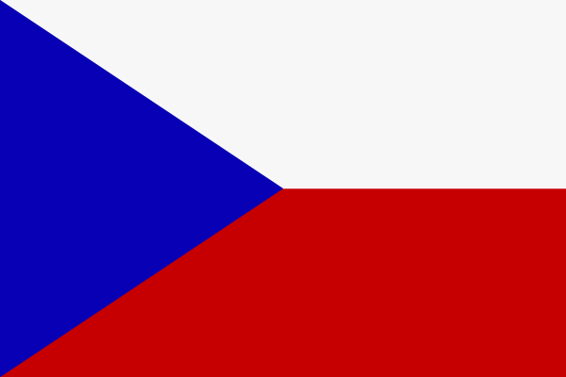
Чехословаччнина
1968 рік. Вторгнення радянських військ у Чехословаччину.
Підготувала
уч. 11-Б класу
Берчук Вікторія

Slide 2
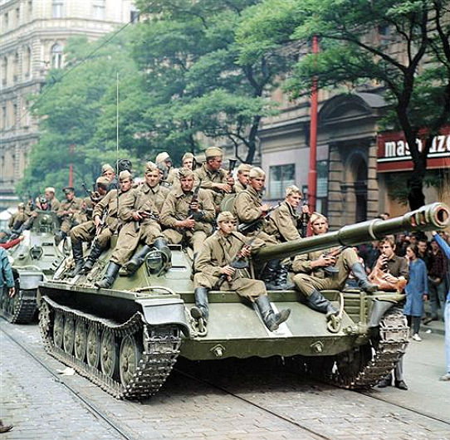
Радянські війська на вулицях Праги. Верхи на бронетехніці - схоже, на спеціально сконструйованій для десантних військ самоходці АСУ-85. Якщо так, то це 7-ма гвардійська десантна дивізія з Каунаса. Ранок 21 серпня. В цей час десант уже захопив будівлі уряду. О 10-ій ранку працівники КГБ завантажили партійне, урядове і парламентське керівництво соціалістичної Чехословаччини у десантні БТРи, довезли на аеродром, посадили у десантний літак і відправили у Москву.

Slide 3
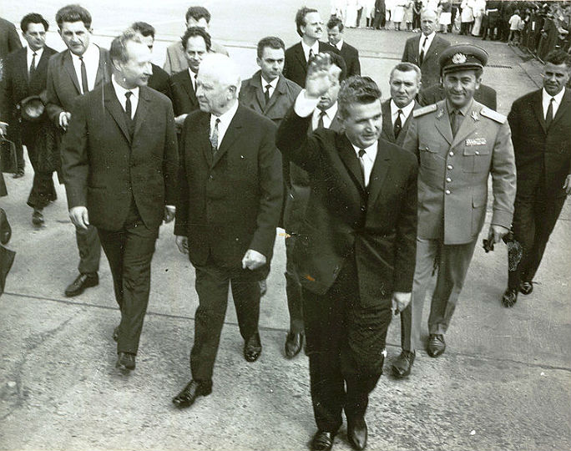
Прага, серпень 1968 року, за кілька днів до радянського вторгнення. Ліворуч у першому ряду - ідеолог "празької весни" і перший секретар Компартії Чехословаччини Александер Дубчек.
Посередині - президент Чехословаччини, герой Другої світової Людвіг Свобода. Праворуч - генеральний секретар компартії Румунії Ніколае Чаушеску з візитом солідарності.Румунія, хоч і була членом Варшавського договору, засудила вторгнення.

Slide 4
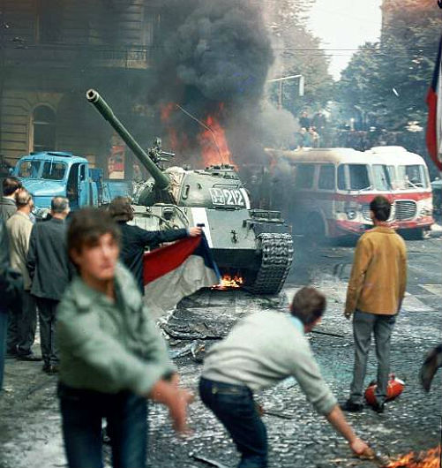
Армія Чехословаччини отримала наказ не чинити опір вторгненню. Але з самого ранку населення почало знищувати і замальовувати вуличні знаки. Дезорієнтовані радянські війська не одразу змогли захопити радіо, вокзал і редакції газет. Біля радіостанції ще вранці зібрався великий натовп, який забарикадував вулицю. Полетів коктейль молотова, у відповідь – кулі.

Slide 5
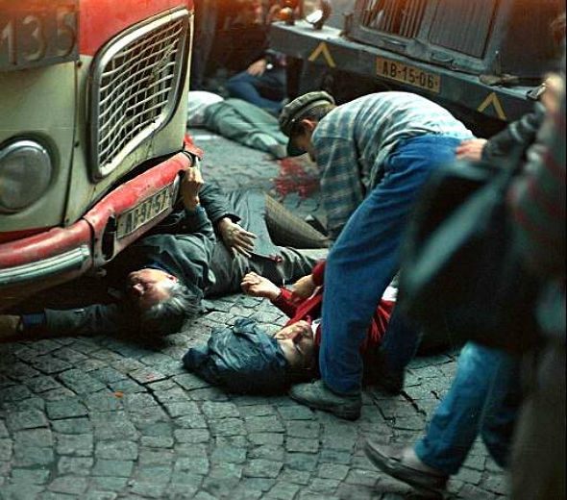
За весь час вторгнення загинуло 108 мирних жителів. З них у перший день - 58. Більшість із них - тут, біля будівлі радіо.

Slide 6
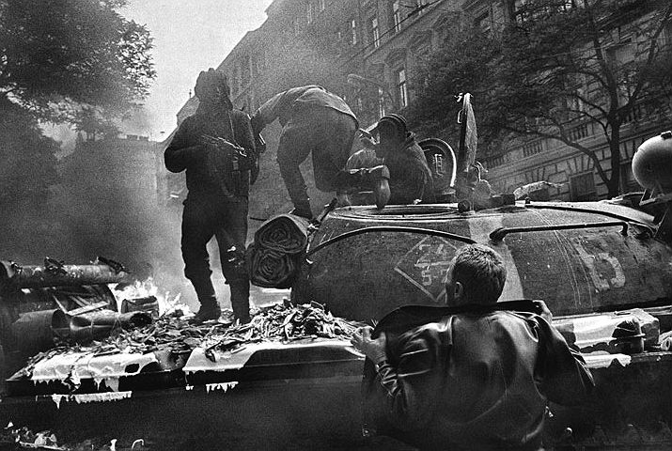
Сцена біля будівлі радіо. Дим і вогонь, политий піною вогнегасника танк, екіпаж швидко залишає машину, один танкіст прикриває тих, хто вибирається, на нього кидається демонстрант: "Ну давай, стріляй!"

Slide 7
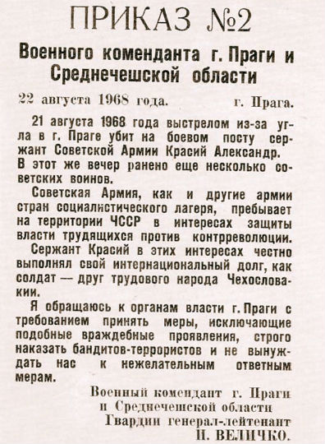
У військах теж були втрати. Загалом за місяць операції було убито 12 солдатів. "Небойові" втрати союзників склали ще 84 людини.

Slide 8
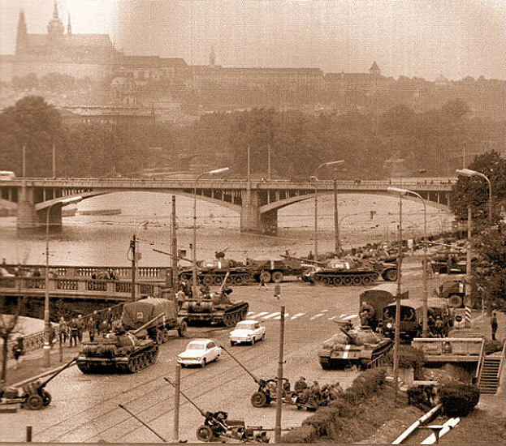
Радянські танки і артилерія обживаються на набережній Влтави.

Slide 9
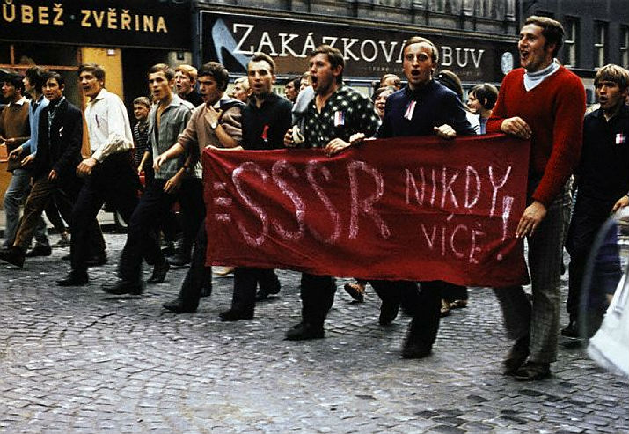
Стихійний мітинг. Плакат "Ніколи з СРСР!" - рімейк із комуністичного офіціозного слогану "Навіки з СРСР!"

Slide 10
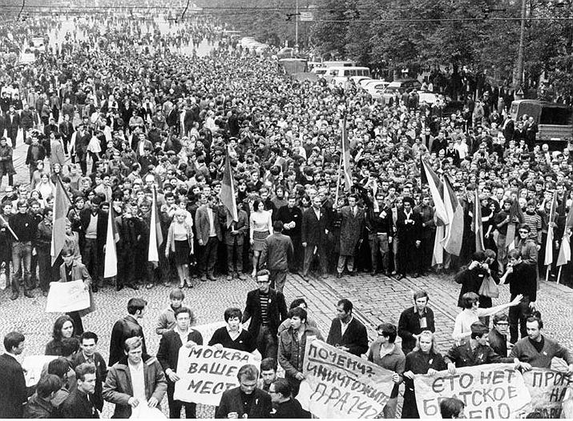
Демонстрація у Празі.Чехословаки вирішили діяти не силою, а психологічним тиском

Slide 11
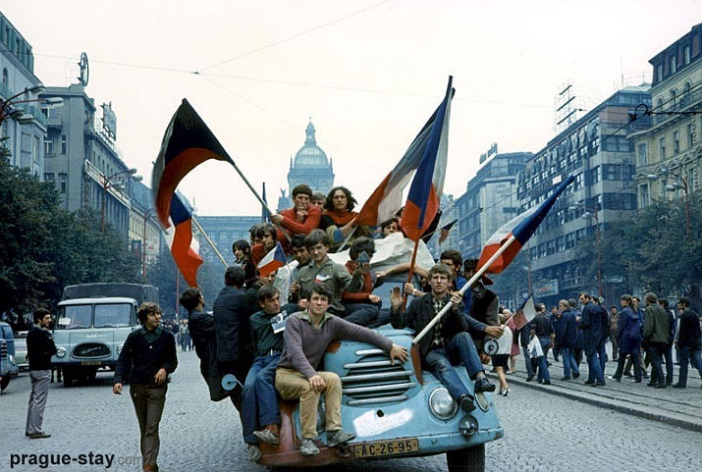
Молодь із чехословацькими прапорами на Вацлавській площі.

Slide 12
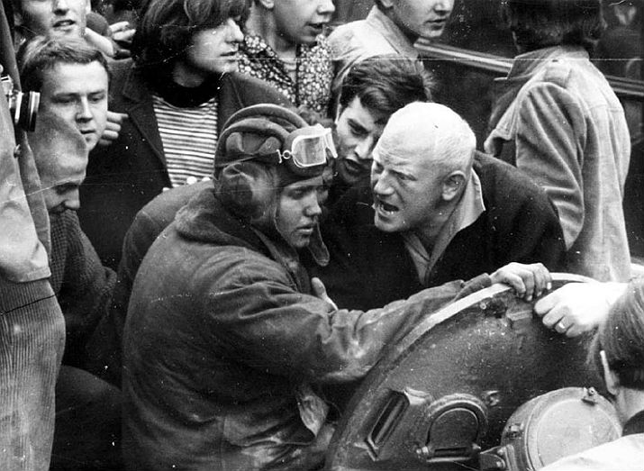
Після обіду сутички остаточно припинилися, розпочалося спілкування. Мешканці міст переконували солдатів, що не треба їм "інтернаціональної допомоги", в них є своя соціалістична партія та уряд. Он як дядько танкіста грузить.

Slide 13
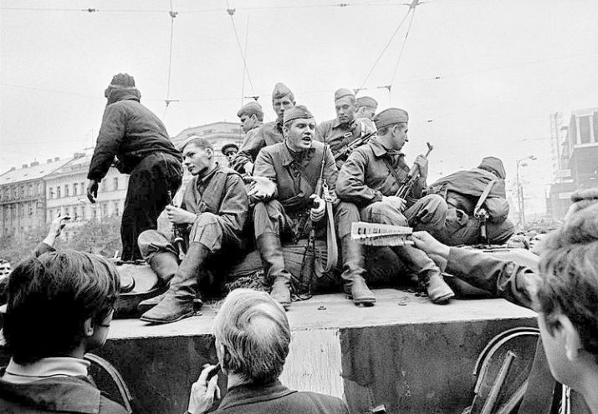
Звична сцена для Праги і Братислави кінця серпня 1968-го. "Ось почитайте, тут звернення нашого уряду..." - "У нас наказ!"

Slide 14
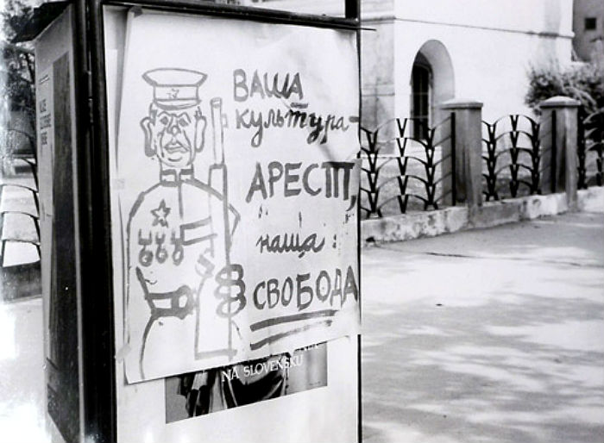
Один із численних саморобних плакатів.
Був ще варіант: "Техника большая, а культуры нет" :)

Slide 15
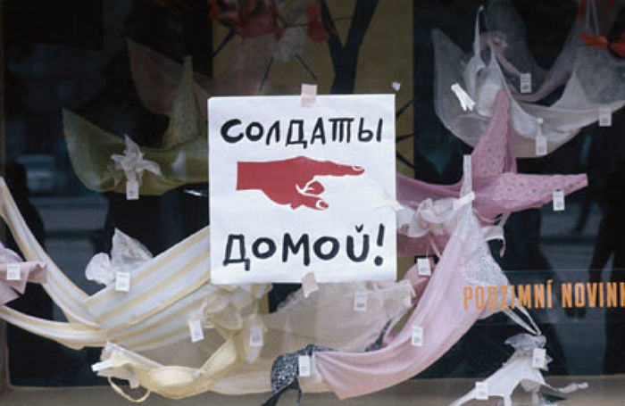
Плакат на вітрині магазину жіночої білизни

Slide 16
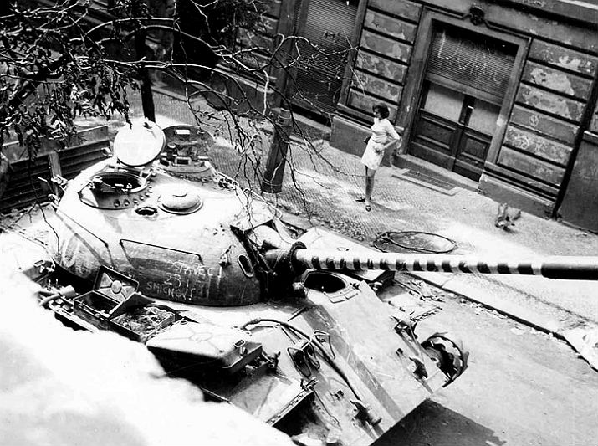
Молода красуня тролить радянських танкістів: "Іване, їдь додому, Наташа сумує" :) Стіни і танк обписані гаслами

Slide 17
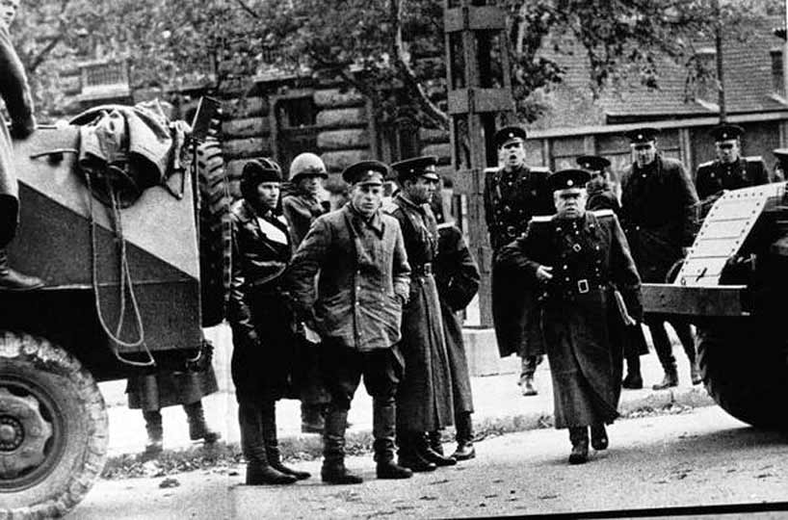
Офіцери штабу 10-го окремого танкового батальйону Берлінської бригади на чолі з майором Мяндіним не хочуть, щоб їх фотографували. Перед тим батальйон за добу подолав 164 км гірських доріг від німецького кордону до Праги.

Slide 18
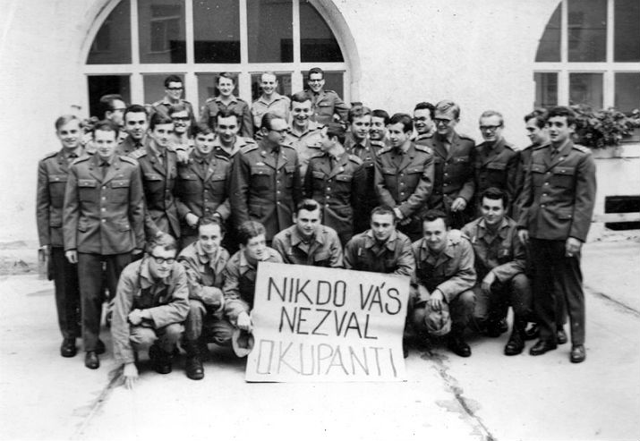
Коли стало відомо про вторгнення, уряд ЧССР наказав армії не чинити опору. Жоден солдат не порушив цього наказу і не стріляв. Зате ходили на мітинги.
На плакаті: "Ніхто вас не звав, окупанти"

Slide 19
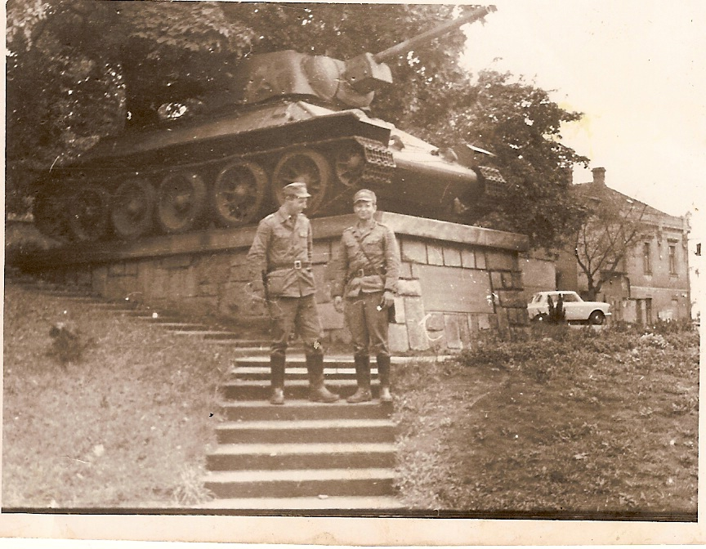
Польська армія теж брала участь у вторгненні. Офіцери 27-го танкового полку Війська Польського в місті Ільник

Slide 20
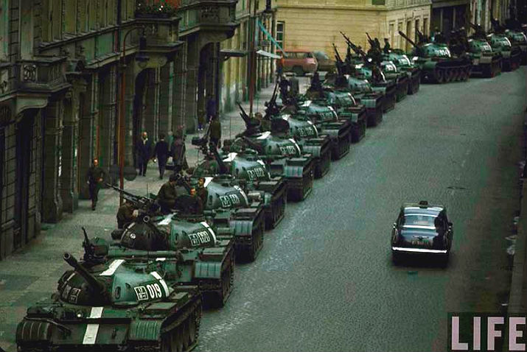
Ніхто з чеських політиків так і не наважився створити "революційний уряд". З'їзд КПЧС підтримав Дубчека. Шокований Кремль погодився залишити його команду при владі, пообіцявши вивести армію.
У вересні 1968-го радянські танки залишили Прагу.
Але не Чехословаччину. У країні залишилася так звана "Центральна група військ" СРСР - 150 тисяч солдатів. За рік Дубчека і Слободу відправили у відставку, "Празька весна" закінчилася.

Slide 21
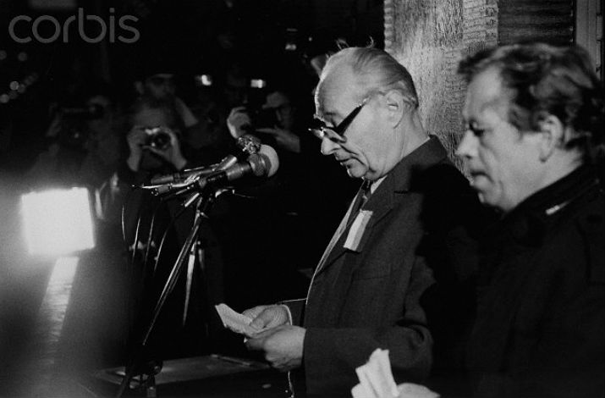
1989 рік, "оксамитова революція" у Празі.
Дубчек і майбутній перший президент Чехії Вацлав Гавел вітають натовп демонстрантів. Через півтора роки радянські війська залишать Чехословаччину. "Празька весна" переможе.

